Slide 1
C-6 RAZVOJ SN I UKLAPANJE TS 3510 kV POPOVIĆI U DISTRIBUTIVNU MREŽU GRADA BARA
Transformacija 35/0.4 kV (od 1948 DO 1964
Razvoj transformacija 35/10 i 10/0.4 kV (konzum Topolice)
Izgradnja TS 35/10 kV R Končar (Makedonsko naselje) i S Bara (Primorka I Pekara) i rekonstrukcija Topolice
( Period Od zemljotresa do 1987)
Nove TS 35/10 kV R Končar i S Bar nisu dovoljno integrisane u 10 kV mrežu

Slide 2
INTEGRACIJA POSTOJEĆIH TS 35/10 kV U SN 10 kV MREŽU BARA
Izgradnja petlje preko Ilina do Žukotrlice 4 (1998 godina)
3 voda Do Pod lozom, Mimoza Prekookeanska (2011 godina)
Izvod S Bar Tomba (2011 godina)
Do potpunog iskorištenja prošlo 23 godine

Slide 3
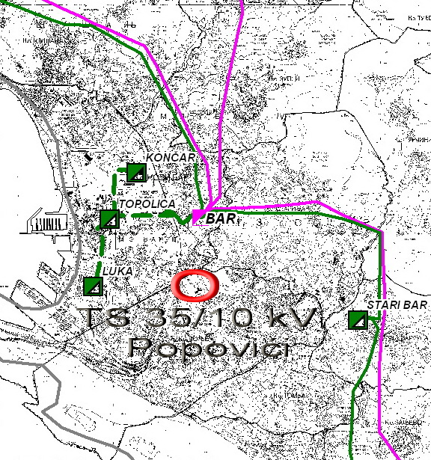
Formiranje konzuma TS Popovići
Sa Topolice je skinuto oko 6 MVA
Sa Koncara 1,5 MVA
Važno i zbog uzemljavanja 10 kV mreže Topolice i Končara preko niskoomske otpornosti

Slide 4
STANJE MREŽE 10 kV ČVORIŠTA "POPOVIĆI" I IZBOR LOKACIJE ZA TS 35/10 kV
Kratak osvrt na izbor lokacije, čvorište od 1952 godine: dovod iz pravca Kotora, odvodi za Stari Bar, Pristan i Ulcinj
Blindirana TS 35/10 kV od 1980 do 1985 godine koja je eliminisana zbog nebezbjednog, spoljašnjeg opslužvanja
U trenutku donošenja odluke o izgradnji na lokaciji je postojalo čvorište smješteno u MBTS sa 7 izvoda od kojih 3 napojna 10 kV zvoda
Mreža koja je napajana iz čvorišta Popovići bila je neplanski izgrađena i vrlo komplikovana za relejnu zaštitu
Lokacija buduće TS 35/10 kV Popovići određena je izborom čvorišta, i koncentraijom izvoda 10 kV tokom cijelog perioda od 1952 do donošenja investicione odluke

Slide 5
PLANIRANJE 35 kV MREŽE ZA NAPAJANJE TS 35/10 kV "POPOVIĆI"
Planiranje trase 35 kV vodova
Ideja o povratnim 10 kV vodovima
Namjena povratih 10 kV Vodova
Preko izvoda koji su označeni sa Davidović 1 i 2 treba napojiti izvode za Zupce i Maroviće koji se sada napajaju iz "R. Končara".
Preuzimanje dijela konzuma "R Končara" i pridruživanje na "Popoviće" kao primarni cilj nema samo rasterećenje, već ida se stvore najpovoljniji uslov za prelazak na uzemljeno zvjezdište 10 kV mreže "R Končara"

Slide 6
PLANIRANJE KONFIGURACIJE 10 kV MREŽE ZA TS 35/10 kV "POPOVIĆI"
Sl. 1. Konfiguracija mreže 10 kV u trenutku puštanja u pogon TS 35/10 kV
Ukupno 42 kom TS 10/0.4 kV
Osnovno napajnaje iz TS Popovići
Većina vodova ima mogućost dvostranog napajanja iz S Bara V pijeska i Topolice

Slide 7
BEZBJEDNOST RADA I IZMJENE TOKOM IZGRADNJE TS 35/10 kV "POPOVIĆI".
Na prostoru predviđenom za izgradnju TS 35/10 kV Popovići nalazila se mreža kablova
Za privremeni pogon važnih kablova izgrađena je nova MBTS van prostora predviđenog
za TS 35/10 kV Popovići
MBTS nastavlja da napaja niskonaponski konzum i nakon izgradnje TS 35/10 Popovići
S obzirom da izgradnja napojnih kablova 35 kV nije bila u potpunosti sinhronizovana sa izgradnjom "Popovića" već je započeta kasnije, javio se i problem da ne dođe do ponovnog prekopavanja već završenog objekta.
Da bi se to izbjeglo naknadno izgrađena betonska šahta koja je PVC cijevima povezana na jednoj strani sa ulicom a na drugoj strani sa prostorom ispod poda objekta

Slide 8
Zaključak
Izgradnjom transformatorske stanice "Popovići" postignuto je više važnih direktnih i indirektnih ciljeva.
Ostvaren je važan cilj, preraspodjela snaga između transformatorskih stanica 35/10 kV tako da "Popovići" preuzmu dio od oko 6 MVA i time su stvoreni uslovi za priključenje novih potrošača na "Topolici" i "Končaru".
Povećana je sigurnost u napajanju konzuma koji se snabdijevao iz bivšeg čvorišta "Popovići" i eliminisani problemi kod uspostavljanja normalnog poslije tzv. "opštih ispada".
U startu je formirano znatno konzumno područje i time omogućeno da se odmah počne sa valorizacijom predmetne investicije
Navedeni rezultati imaju i visoku ekonomsku vrednost koja se valorizuje kroz priključenje novih potrošača i eliminaciji troškova uspostavljanja normalnog pogona.

Slide 9
Zaključak (nastavak)
Osim osnovnih ciljeva pravilnim sagledavanjem budućih uslova za rad mreže bez dodatnih troškova, postignuti su i dopunski ciljevi.
Prvi važan dopunski cilj ostvaren izgradnjom "Popovića" je stvaranje uslova za prelazak na uzemljenu neutralnu tačku 10 kV mreže preko niskoomske otpornosti u "Topolici" i "Končaru".
To znači da kod stvaranja uslova za uzemljavanje 10 kV mreže "Topolice" i "Končara" nema dodatnih troškova.
Drugi važan dopunski cilj ostvaren izgradnjom "Popovića" je obezbjeđenje daleko pouzdanijeg rada relejne zaštite.
Zahvaljujući rekonfiguraciji, skraćenju izvoda, pojednostavljenju 10 kV mreže stvoreni su uslovi za pouzdan rad relejne zaštite.
Na kraju reba ponovo naglasitii da je izgradnjom "Popovića" ostvaren niz direktnih i indirektnih pozitivnih rezultata kako na konzumnom području same TS 35/10 kV "Popovići" tako i na konzumima "R. Končar" i "Topolica".
Osim direktnih rezultata na kvalitet napajanja konzuma "Popovića", postoje i indirektni rezultati na stavaranju uslova za priključenje novih objekata i lakom prelaska na uzemljeno zvjezdište u "R. Končaru" i "Topolici", što ima i značajne finansijske efekte.

